Slide 1
Proyecto Cine
Miguel Alejandro Ruvalcaba Flores

Slide 2

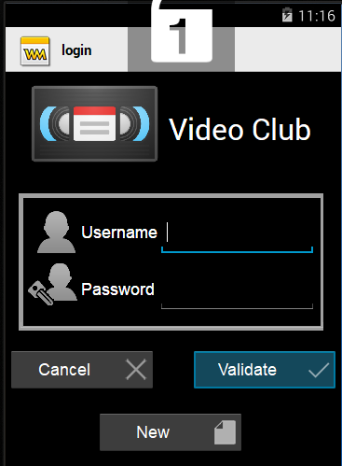

Login
En esta Ventana se hace el registro del vendedor en turno
Se ingresa el nombre de usuario y una contraseña con la que puede acceder al sistema, en caso de querer agregar un usuario, se podrá agregar en el botón “New”

Slide 3
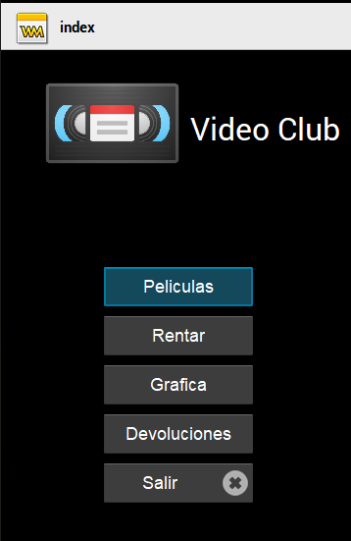
Index
En él index se puede acceder a ver el catalogo de peliculas, en las cuales se pueden editar.
El botón de rentar lanzará un pop up en el que le preguntará al cliente si ya tiene registro en el club, sí si Indicará cual es su numero de cliente y si no, se registrará uno nuevo.
En grafica se mostrará un grafico de la película más rentada en un rango de fechas.
Y en devoluciones se muestra todas las rentas de un cliente en especifico y después del filtro se decide cual renta devolver.

Slide 4
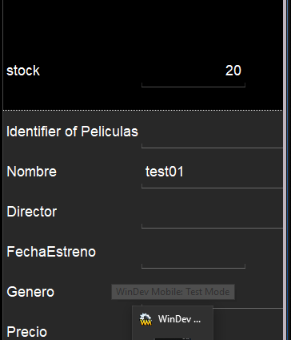
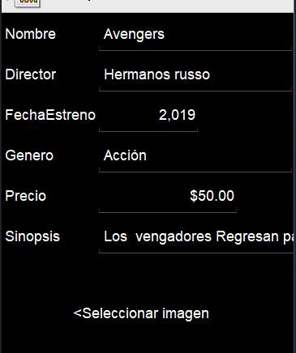
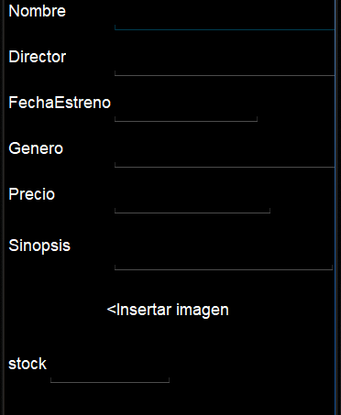
Películas
Aquí se muestran todas las películas y al seleccionar una se puede editar la película seleccionada, a demás que el botón de + sirve para agregar una película nueva

Slide 5
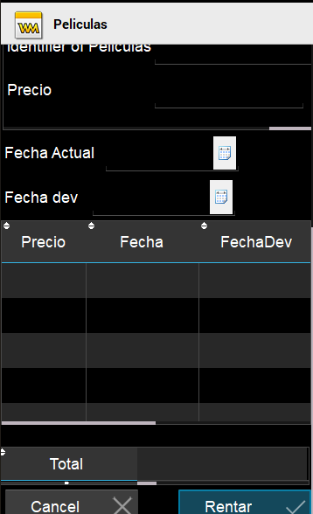
Rentar
En esta Ventana es donde se pueden agregar las peliculas realizar la renta al cliente

Slide 6
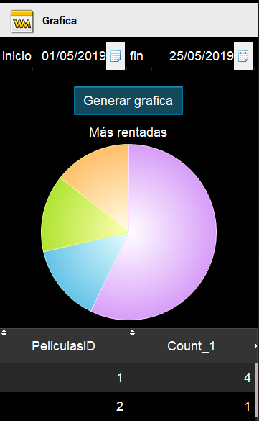
Grafica
En esta Ventana se dan los parámetros de fecha en el que se quiere obtener el reporte y la grafica indica que película fue más vendida entre esas fechas

Slide 7
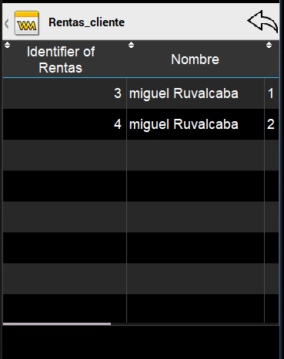

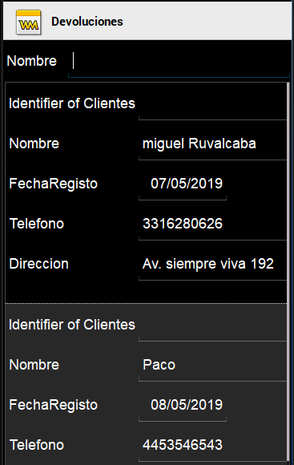
Devoluciones
En esta Ventana se selecciona un cliente y se ven todas las rentas, y al darle clic en la renta, procede a la devolución .

